Slide 1
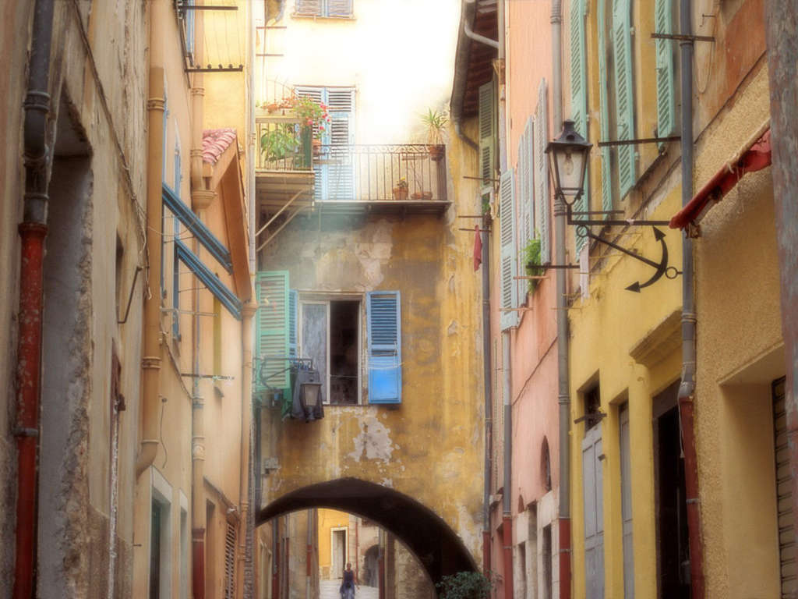
L'architecture française
Cette présentation a été préparée
Maria Orlova

Slide 2
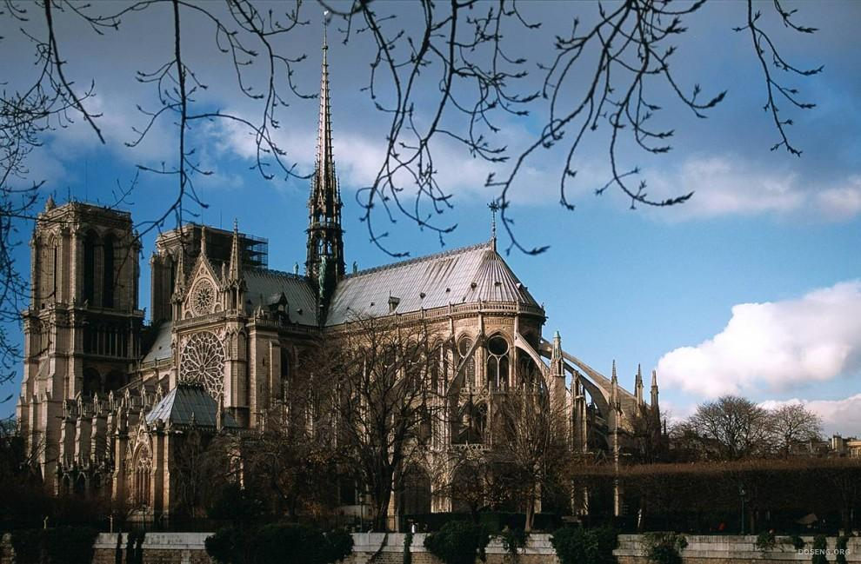
La France possède un patrimoine architectural riche, témoin d'une longue histoire et de la rencontre de différents traits civilisationnels.
.

Slide 3
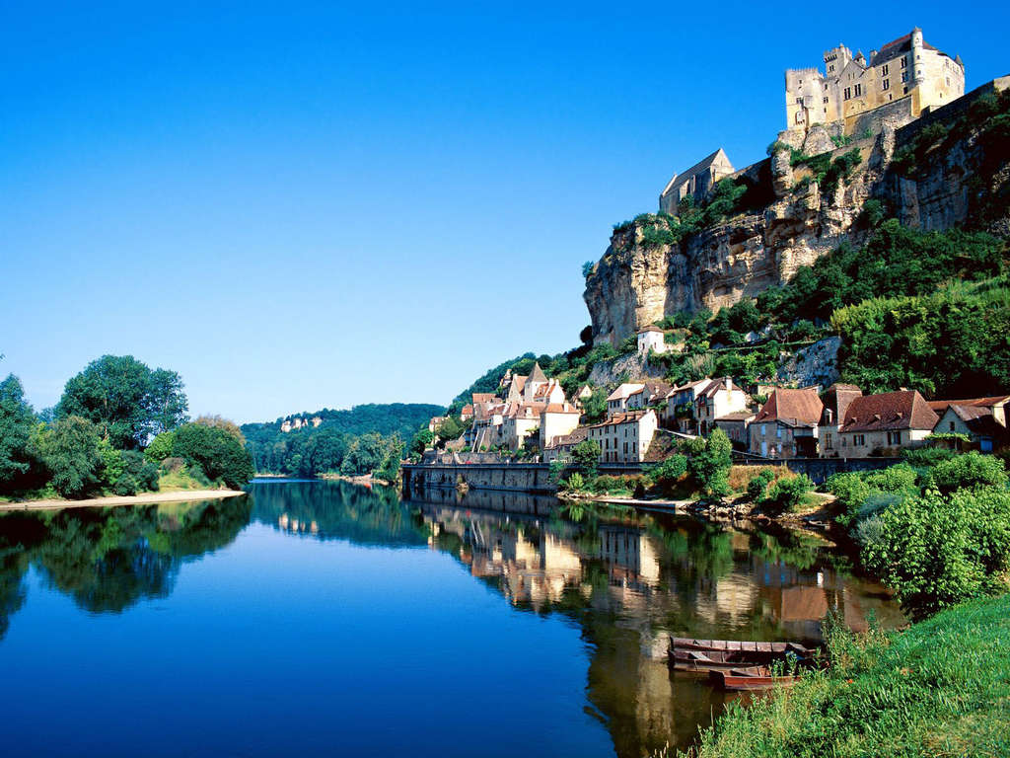
Le patrimoine architectural français classé au patrimoine mondial comporte à la fois des édifices d'architecture religieuse, civile, industrielle
militaire et urbaine.

Slide 4
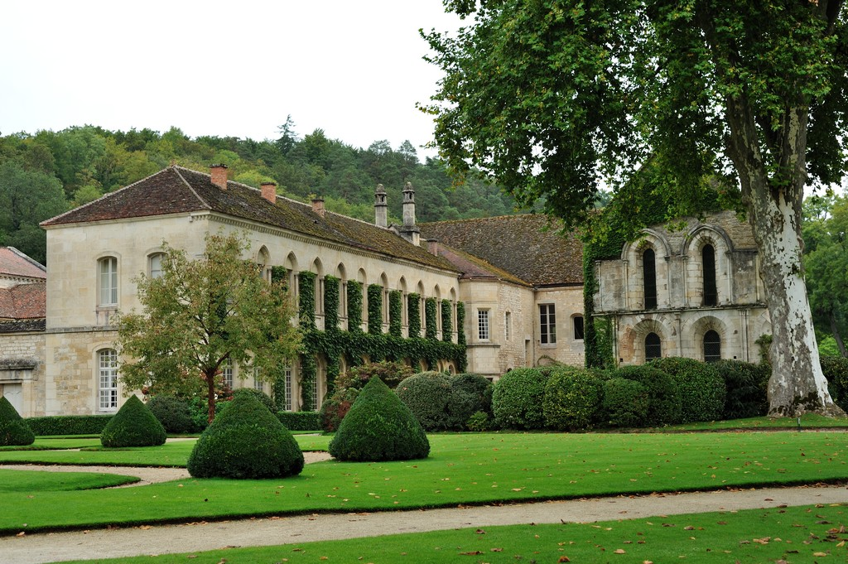
L' abbaye de Fontenay

Slide 5
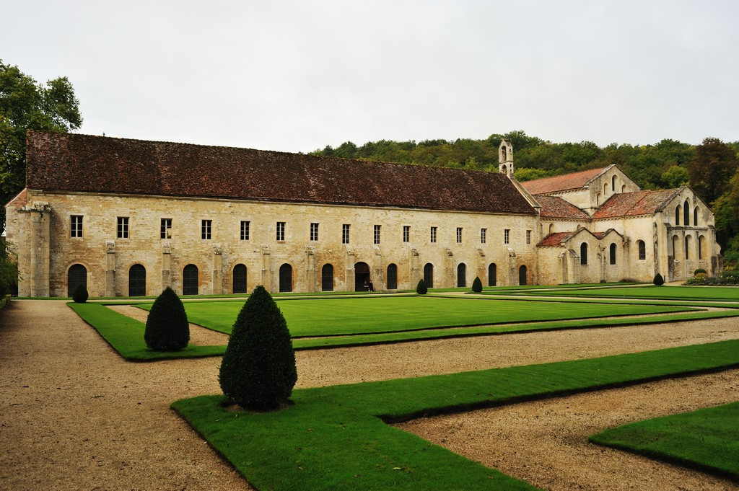
L'abbaye de Fontenay est une abbaye cistercienne (aujourd'hui désaffectée) fondée en 1118 sur la commune française de Marmagne, dans le département de la Côte-d'Or et la région Bourgogne.

Slide 6
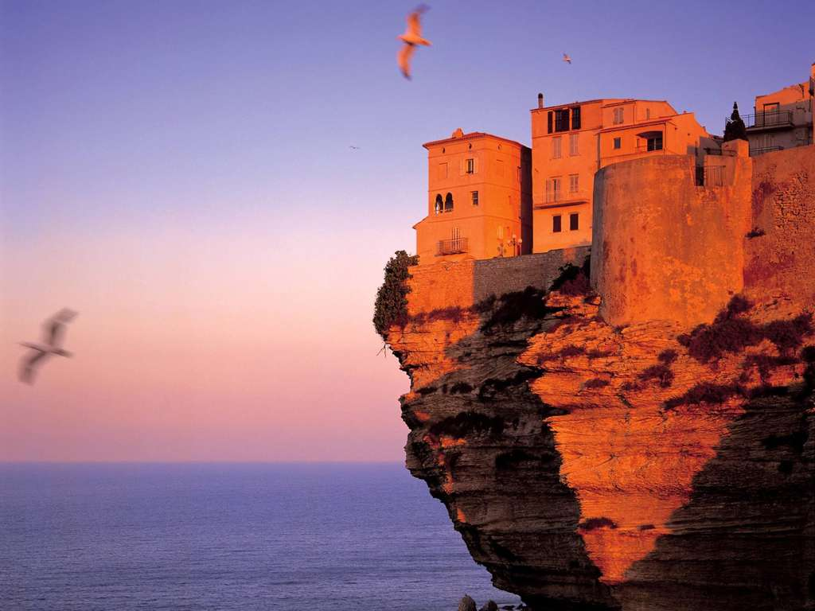
Châteaux de la Loire
L'expression châteaux de la Loire regroupe sous une même appellation un ensemble de châteaux français situés dans le val de Loire.

Slide 7
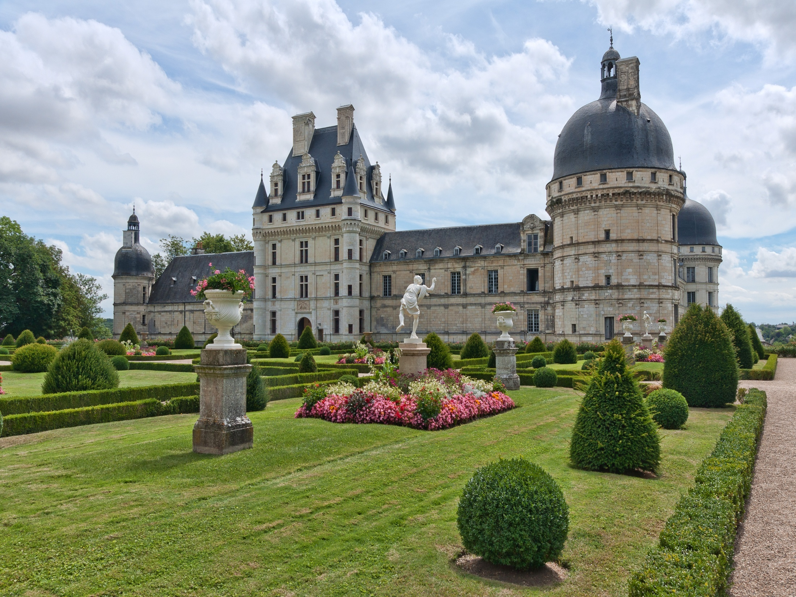
Château de Valençay Indre

Slide 8
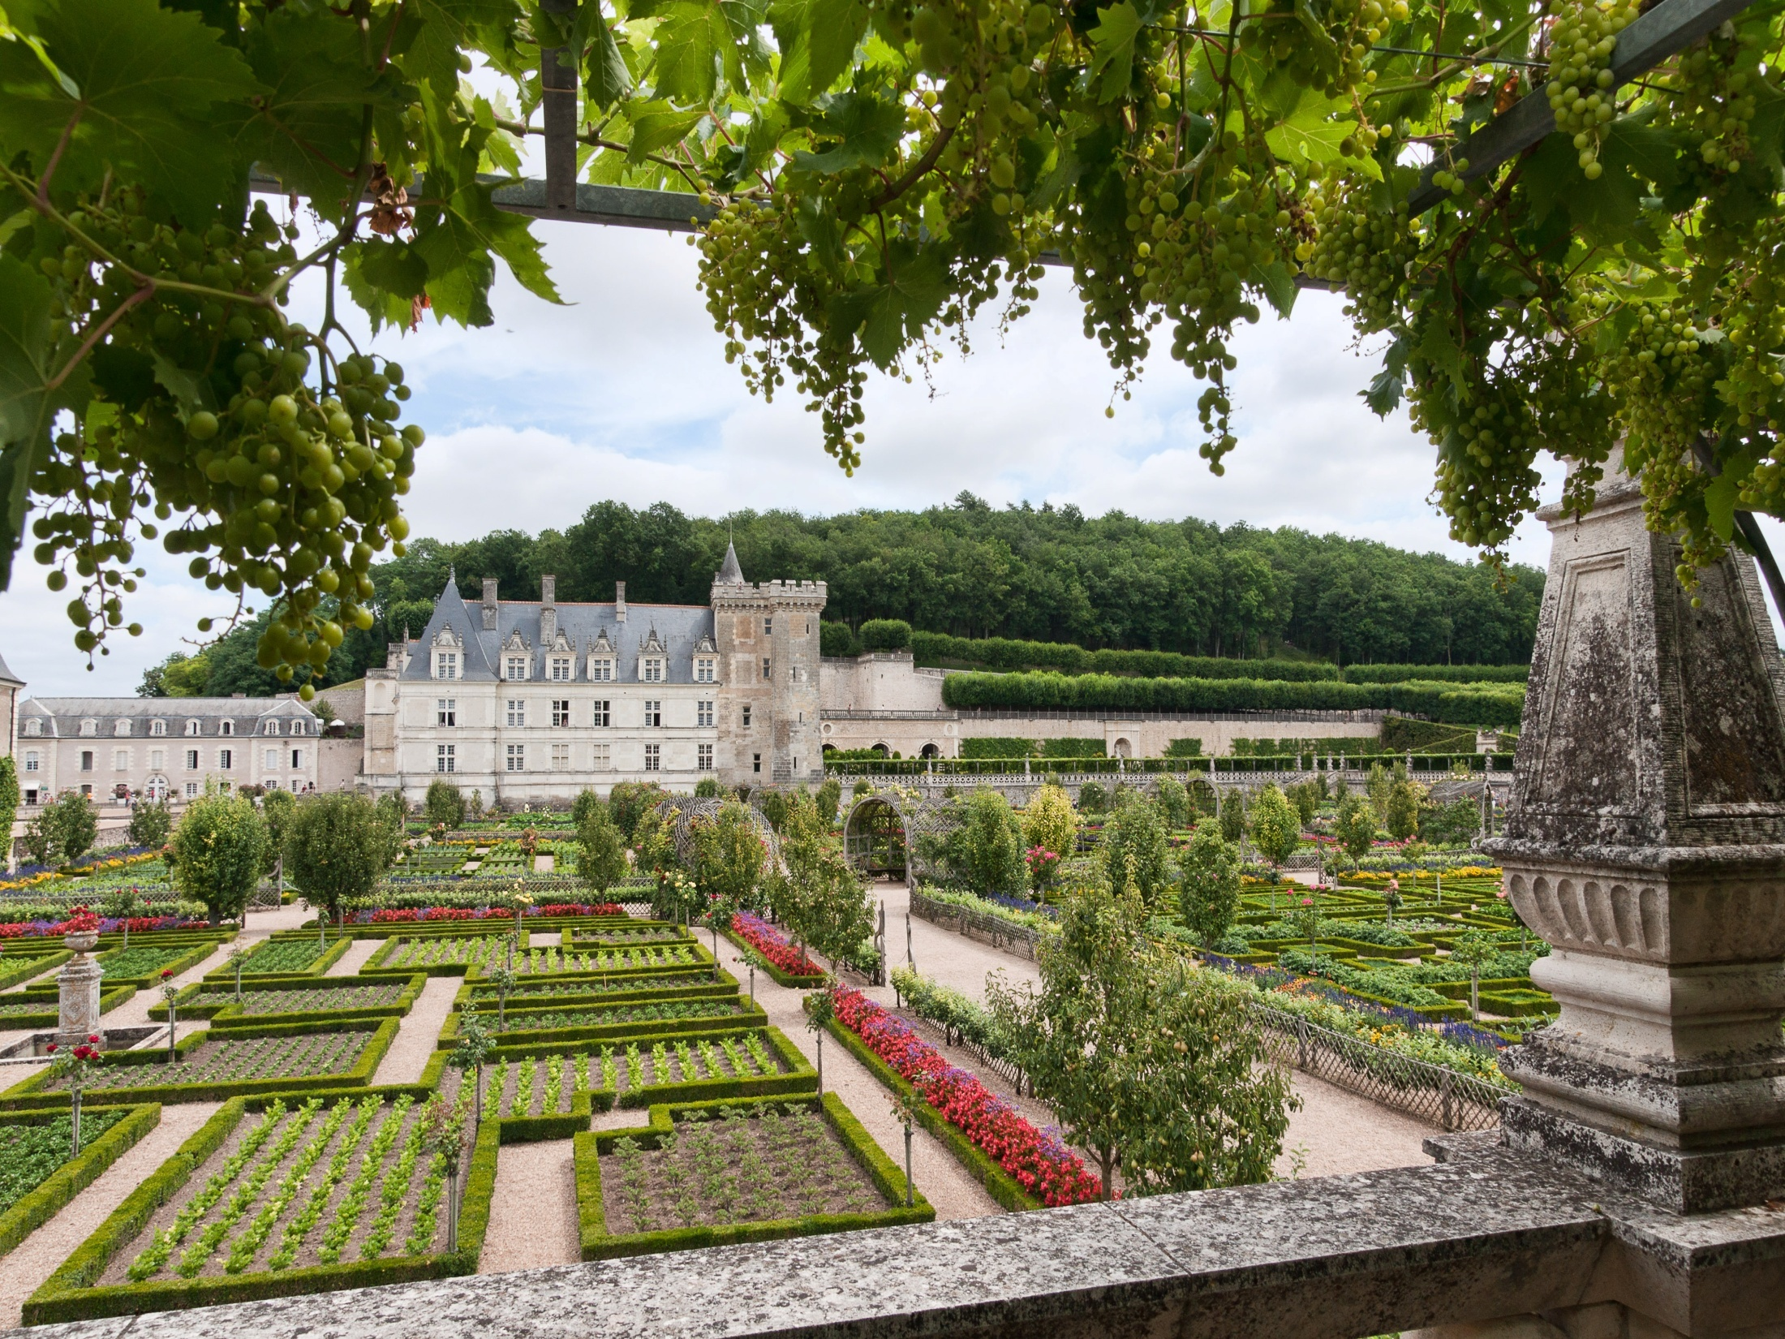
Chateau-Villandry-Vue Générale-Jardins

Slide 9
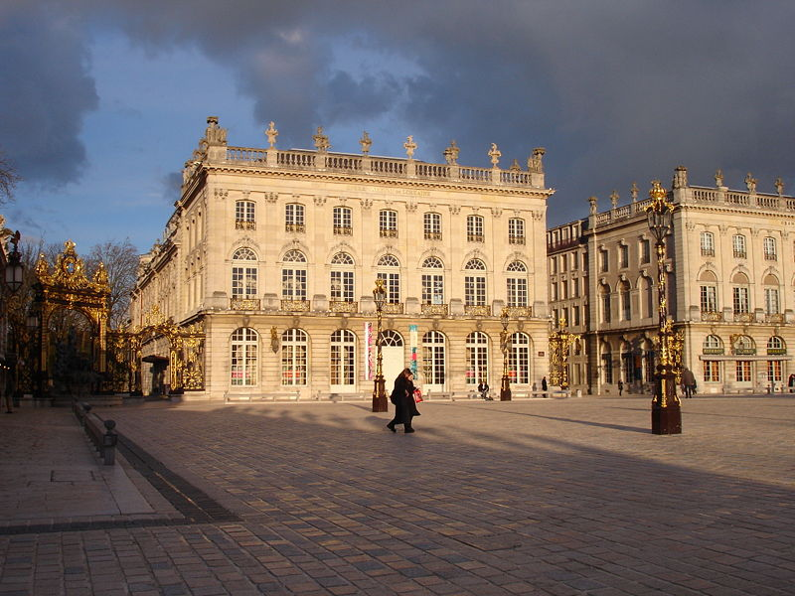
Le Palais Stanislas Nancy
Actuel Hôtel de Ville de Nancy, le palais Stanislasaffiche sa magnifique architecture néoclassique sur la célèbre place lorraine.

Slide 10
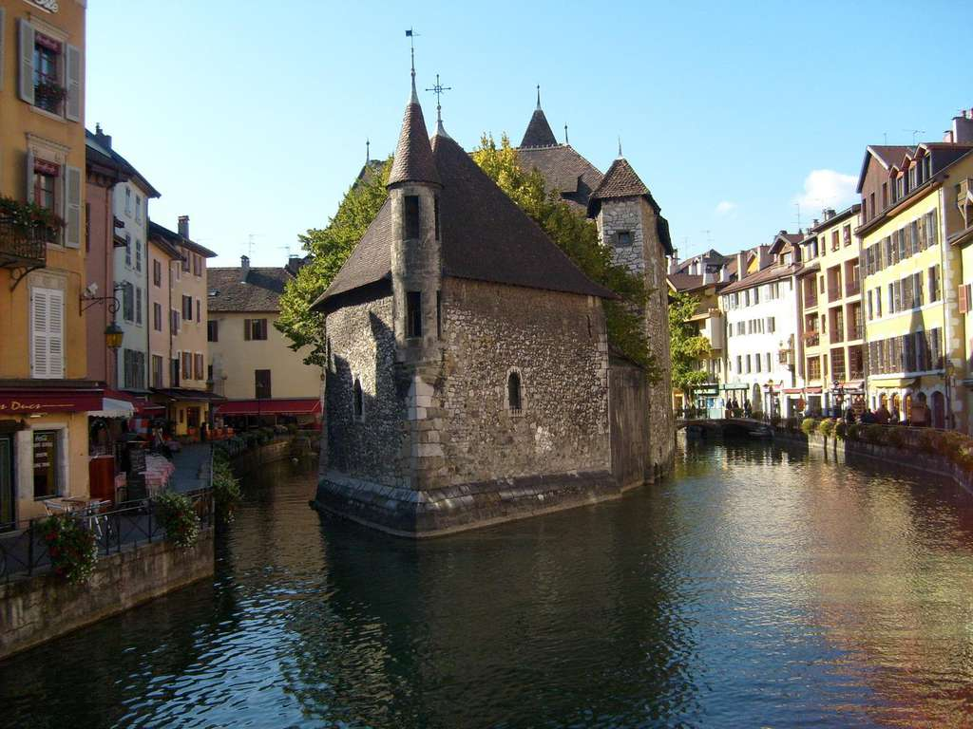
Le palais de l'Ile - Annecy -
Construit sur une île naturelle et entouré par les eaux du Thiou, le palais de l'Ile a eu diverses vocations depuis le Moyen Age, avant de devenir l'actuel musée d'histoire d'Annecy.

Slide 11
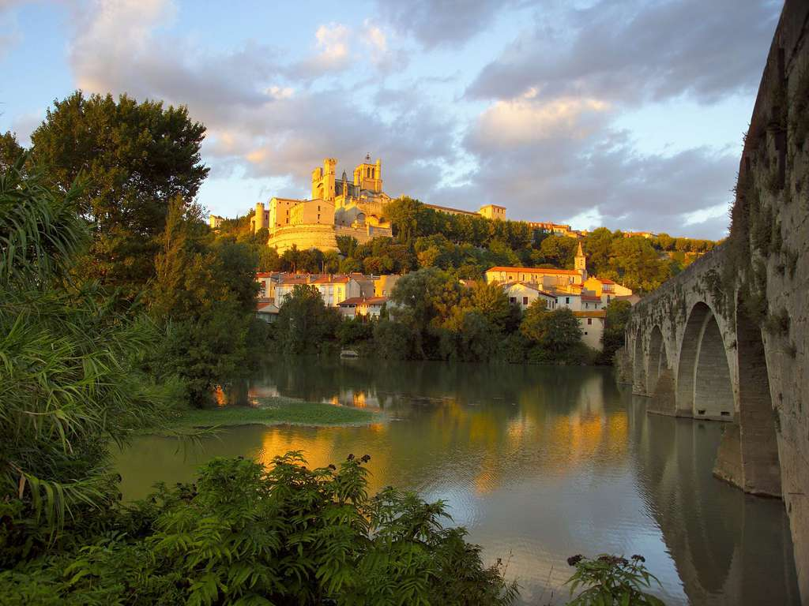
L'architecture française comporte des exemples d'architecture de toutes les époques, de l'architecture romaine à l'architecture d'après-guerre, en passant par des chefs-d'œuvre de l'architecture romane, gothique et classique.

Slide 12
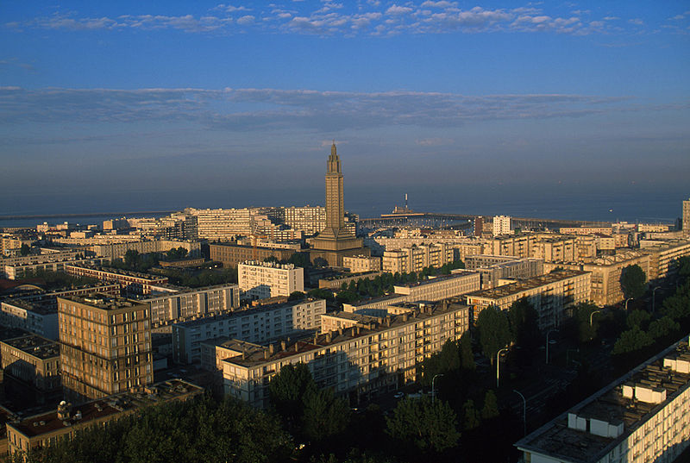
Le centre-ville du Havre

Slide 13
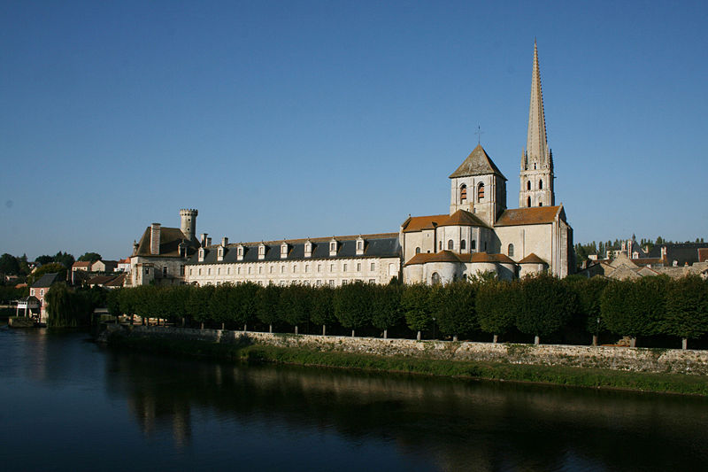
L' abbaye de Saint-Savin-sur-Gartempe

Slide 14
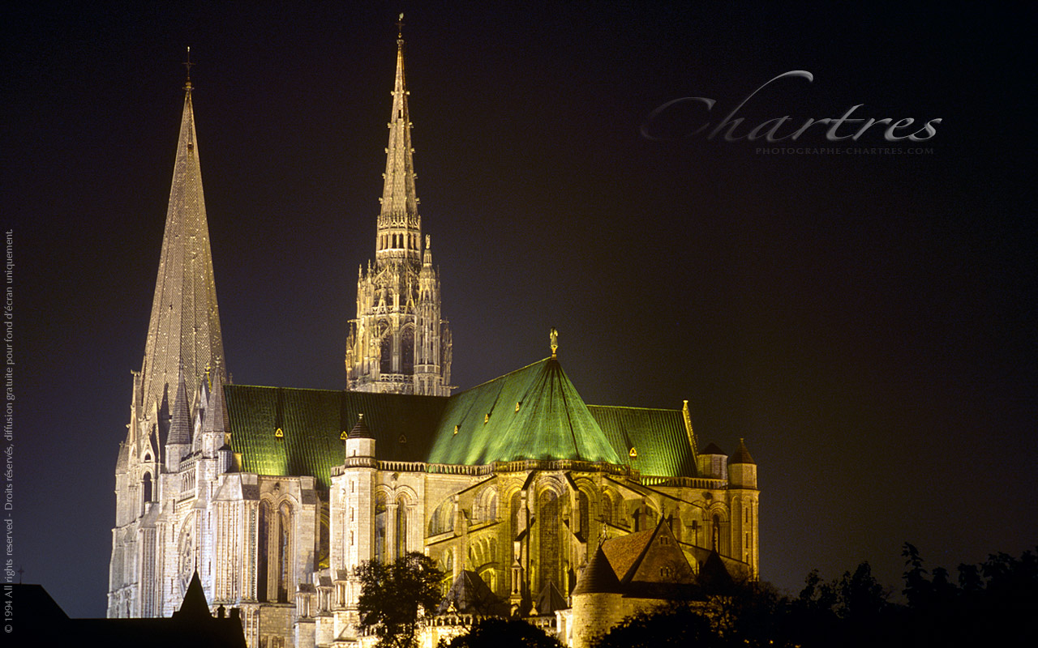
Cathédrale Notre-Dame de Chartres

Slide 15
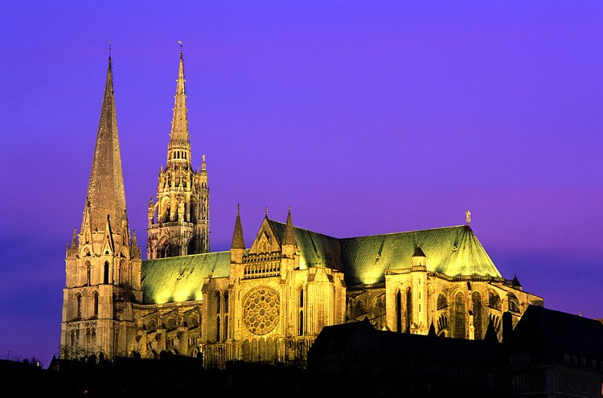
Grande église gothique du XIIIe siècle, la cathédrale Notre-Dame d'Amiens est le fleuron de l'architecture picarde. Elle est d'ailleurs classée au patrimoine mondial de l'Unesco.

Slide 16
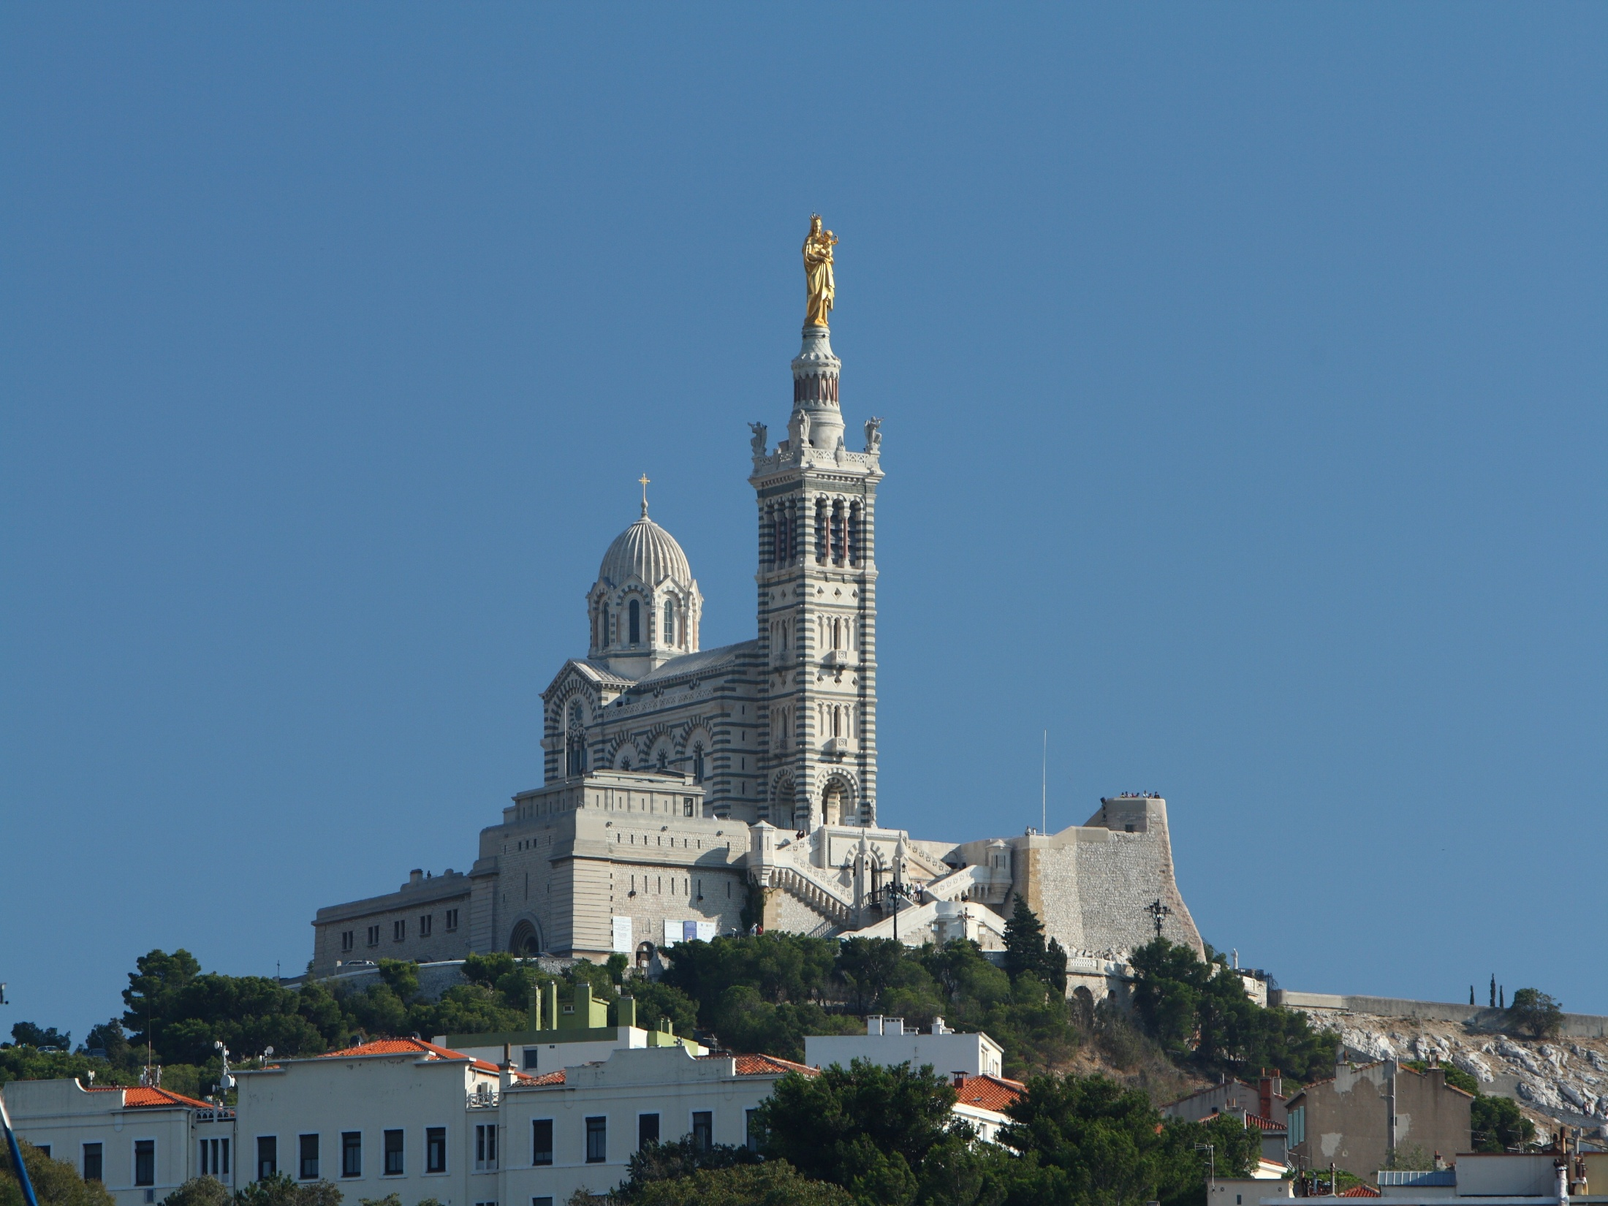
La Basilique Notre-Dame de La Garde - Marseille

Slide 17
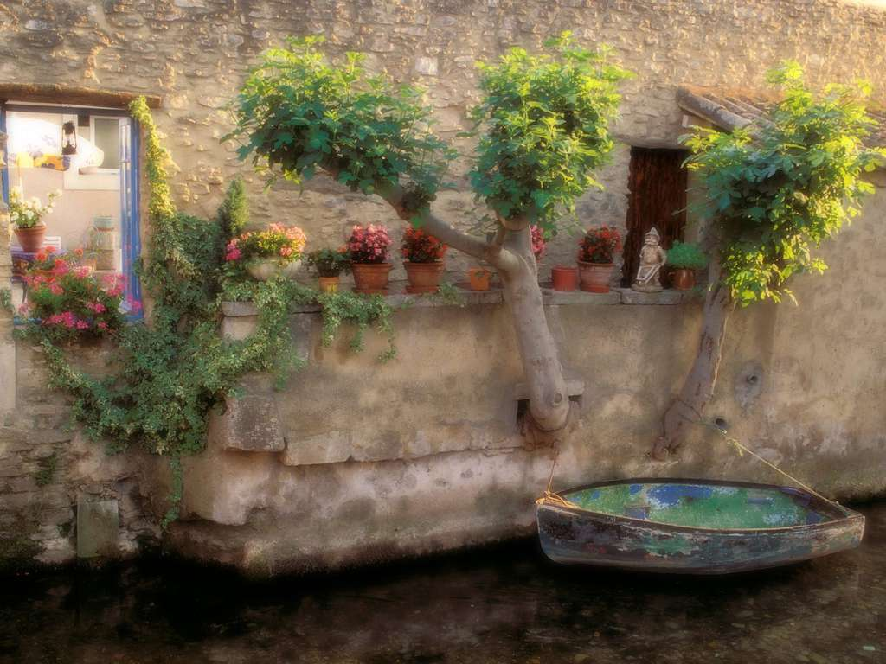
Indissociable de la ville de Marseille, la basilique Notre-Dame de la Garde veille sur la cité phocéenne depuis le XIXe siècle. Considérée comme étant la patronne des marins, elle est surnommée "la Bonne Mère" et les matelots sont nombreux à lui offrir des ex-voto. Plaques de marbre et maquettes de bateau recouvrent ainsi les murs de la basilique.

Slide 18
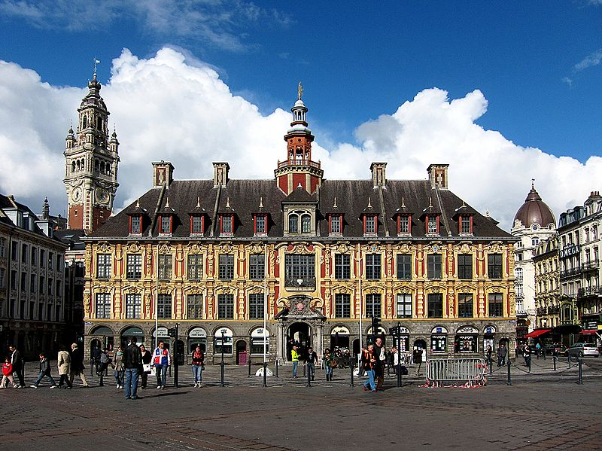
La Vieille Bourse - Lille
L'architecture de la Vieille Bourse de Lille laisse transparaître l'exubérance de la Renaissance flamande. Elle se compose de 24 maisons disposées autour d'une cour rectangulaire dont les arcades sont magnifiquement sculptées.

Slide 19
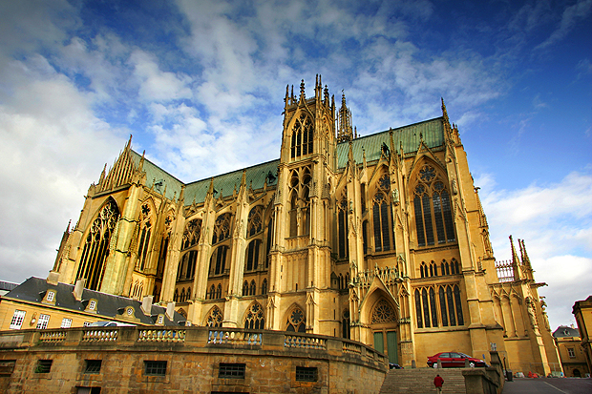
La Cathédrale Saint-Etienne - Metz
Dominant Metz, la cathédrale Saint-Etienne est le monument incontournable de la capitale lorraine. Ses vitraux lui ont d'ailleurs valu le surnom de "Lanterne de Dieu".

Slide 20
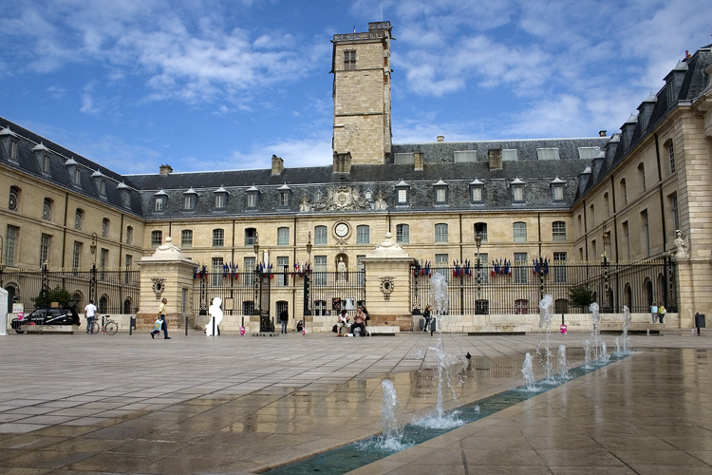
Le Palais des Ducs de Bourgogne - Dijon
Situé en plein cœur de Dijon, le palais des Ducs de Bourgogne n'a cessé de s'enrichir depuis le début de son édification au XIVe siècle. Il abrite aujourd'hui l'Hôtel de Ville et le musée des Beaux-arts

Slide 21
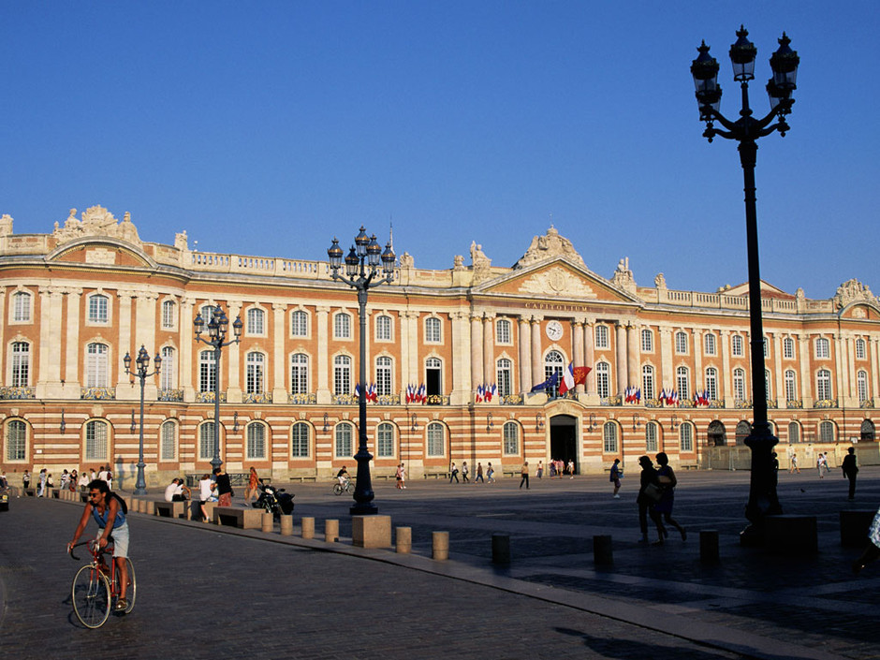
Le Capitole - Toulouse
Derrière sa belle façade rose, le Capitole abrite aujourd'hui l'Hôtel de Ville et le théâtre de Toulouse. Un premier bâtiment avait été bâti au XIIe siècle mais seules subsistent des constructions du XVI au XVIIIe siècle.

Slide 22
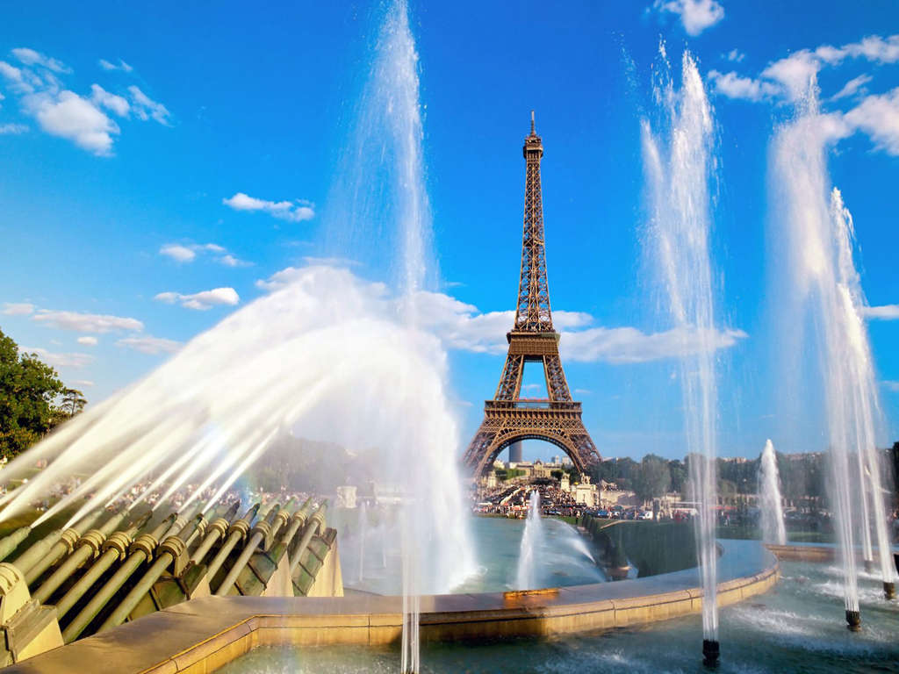
La Tour Eiffel - Paris
Symbole de Paris et plus largement de la France, la Tour Eiffel surplombe la capitale de ses 300 mètres de haut.

Slide 23
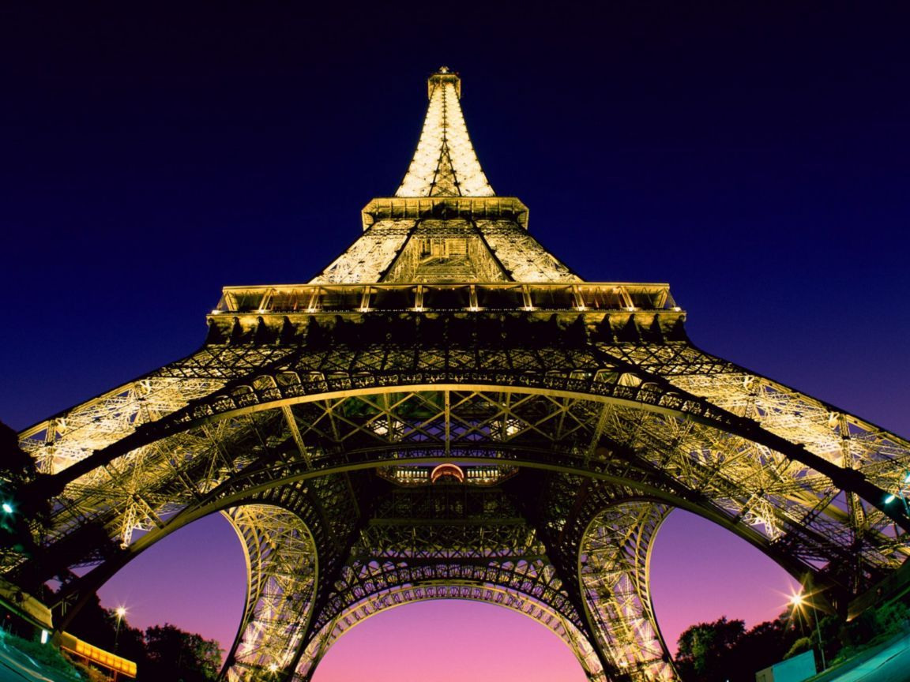
On la doit à Gustave Eiffel qui l'a construite en 1889 à l'occasion de l'Exposition universelle qui célébrait le centenaire de la Révolution Française.

Slide 24
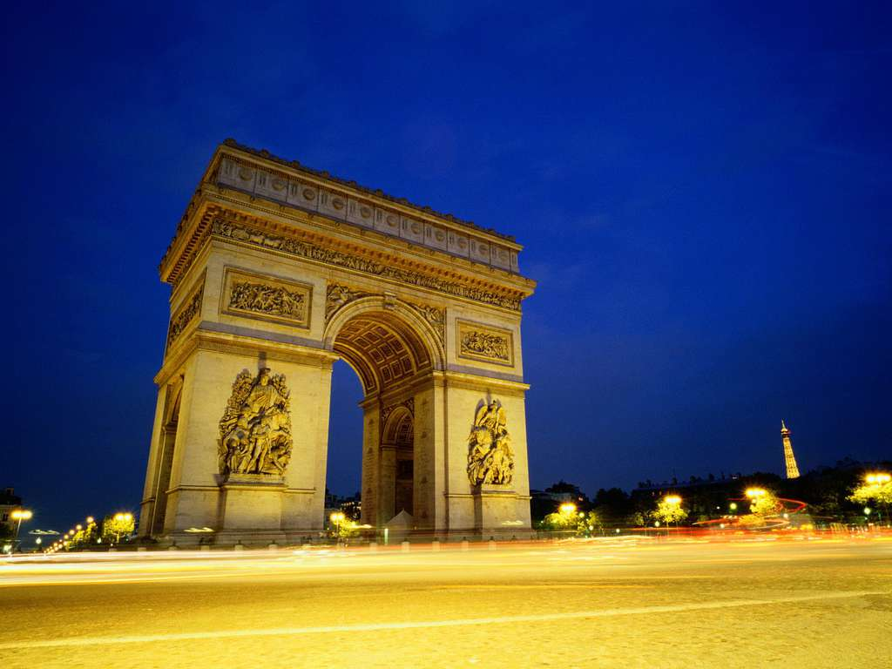
Arc de triomphe de l'Étoile
L' arc de triomphe de l'Étoile souvent appelé simplement l' arc de triomphe , construit de 1808 à 1835 sur ordre de Napoléon, est situé à Paris.

Slide 27
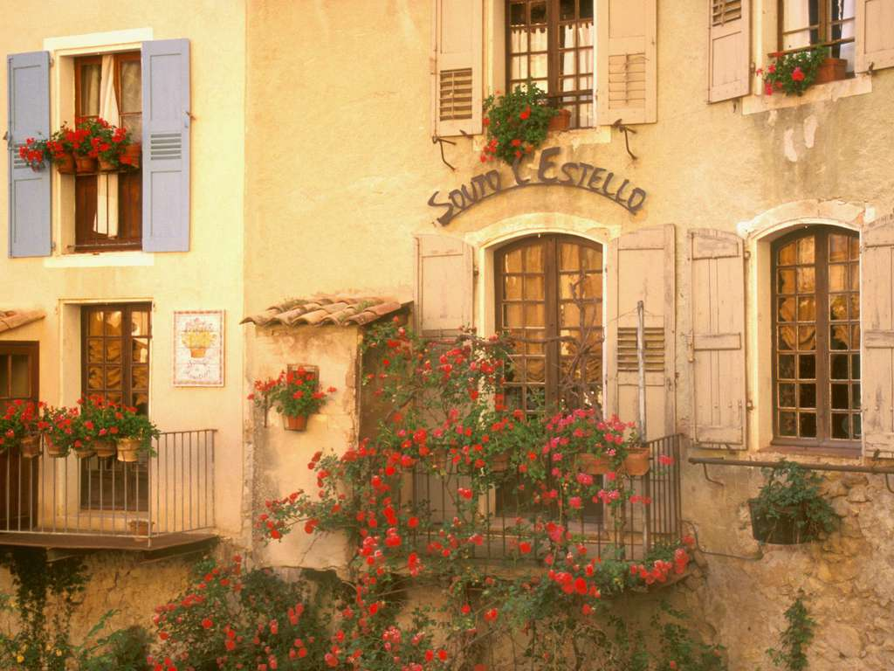
Je vous remercie de votre attention!

Slide 28
La France possède un patrimoine architectural riche, témoin d'une longue histoire et de la rencontre de différents traits civilisationnels.
. Le patrimoine architectural français classé au patrimoine mondial comporte à la fois des édifices d'architecture religieuse, civile, industrielle
militaire et urbaine.
Le patrimoine architectural français classé au patrimoine mondial comporte à la fois des édifices d'architecture religieuse, civile, industrielle
militaire et urbaine.
Actuel Hôtel de Ville de Nancy, le palais Stanislasaffiche sa magnifique architecture néoclassique sur la célèbre place lorraine.
L'architecture française comporte des exemples d'architecture de toutes les époques, de l'architecture romaine à l'architecture d'après-guerre, en passant par des chefs-d'œuvre de l'architecture romane, gothique et classique.
Grande église gothique du XIIIe siècle, la cathédrale Notre-Dame d'Amiens est le fleuron de l'architecture picarde. Elle est d'ailleurs classée au patrimoine mondial de l'Unesco.
Indissociable de la ville de Marseille, la basilique Notre-Dame de la Garde veille sur la cité phocéenne depuis le XIXe siècle. Considérée comme étant la patronne des marins, elle est surnommée "la Bonne Mère" et les matelots sont nombreux à lui offrir des ex-voto. Plaques de marbre et maquettes de bateau recouvrent ainsi les murs de la basilique.
Dominant Metz, la cathédrale Saint-Etienne est le monument incontournable de la capitale lorraine. Ses vitraux lui ont d'ailleurs valu le surnom de "Lanterne de Dieu".
Situé en plein cœur de Dijon, le palais des Ducs de Bourgogne n'a cessé de s'enrichir depuis le début de son édification au XIVe siècle. Il abrite aujourd'hui l'Hôtel de Ville et le musée des Beaux-arts
L'a Derrière sa belle façade rose, le Capitole abrite aujourd'hui l'Hôtel de Ville et le théâtre de Toulouse. Un premier bâtiment avait été bâti au XIIe siècle mais seules subsistent des constructions du XVI au XVIIIe siècle rchitecture de la Vieille Bourse de Lille laisse transparaître l'exubérance de la Renaissance flamande. Elle se compose de 24 maisons disposées autour d'une Symbole de Paris et plus largement de la France, la Tour Eiffel surplombe la capitale de ses 300 mètres de haut.
cour rectangulaire dont les arcades sont magnifiquement sculptées
L' arc de triomphe de l'Étoile souvent appelé simplement l' arc de triomphe , construit de 1808 à 1835 sur ordre de Napoléon, est situé à Paris.

